Slide 1

LGS
2021
LİSELERE GEÇİŞ SİSTEMİ

Slide 2
LİSELERE YERLEŞTİRME NASIL YAPILACAK?
Üst Düzey Liseler
Diğer Liseler
Merkezi Sınavla Yerleştirme
Adrese Dayalı
Yerleştirme Sistemi
www.rehberlikservisim.com

Slide 3
SINAVLA ÖĞRENCİ ALAN LİSELER HANGİLERİ?
1
Fen liseleri
2
Sosyal Bilimler
Liseleri
3
Proje Okulları
www.rehberlikservisim.com

Slide 4
SINAVLA ÖĞRENCİ ALAN LİSELERİN SAYISI?
1746
Lise
OKUL SAYILARI VE KONTENJANLARI
OKUL TÜRÜ | OKUL SAYISI | KONTANJANLAR
Fen Lisesi | 310 | 34.590
Sosyal bilimler Lisesi | 91 | 9.420
Anadolu Lisesi | 290 | 42.460
Mesleki ve Teknik Anadolu Lisesi | 716 | 24.360
Anadolu imam Hatip Lisesi | 339 | 28.770
Toplam | 1.746 | 139.600
1367 okul merkezi sınavla öğrenci alacak.
www.rehberlikservisim.com

Slide 5
SINAV ve YERLEŞTİME TAKVİMİ
Belli
Değil
06
Haziran
Haziran
Ayında
Temmuz
Ayında
Sınav Başvuruları
Sınav Tarihi
Sınav Sonucunun Açıklanması
Tercih İşlemleri
www.rehberlikservisim.com

Slide 6


SORU SAYISI ve SINAV SÜRESİ
155 dk.
90
Sınav Süresi
Soru Sayısı
www.rehberlikservisim.com

Slide 7
HANGİ DERSTEN KAÇ SORU ÇIKACAK?
20
10
10
Matematik
İnkılap T.
Din K.
20
20
10
Türkçe
Fen ve T.
Yabancı Dil
www.rehberlikservisim.com

Slide 8
TESTLERİN KATSAYILARI?
TÜRKÇE
4
İNKILÂP TARİHİ
1
MATEMATİK
4
DİN KÜLTÜRÜ
1
FEN VE TEKNOLOJİ
4
YABANCI DİL
1
www.rehberlikservisim.com

Slide 9
Sınav Soruları Hangi Sınıflardan Olacak?
8
8. Sınıf
www.rehberlikservisim.com

Slide 10
SORULAR NASIL OLACAK?
Sorular çoktan seçmeli TEST şeklinde olacak.
A
B
3 yanlış cevap 1 Doğruyu götürecek.
C
D
www.rehberlikservisim.com

Slide 11

SINAV KAÇ OTURUM OLACAK?
Sınav sayısal ve sözel bölümden oluşacak.
www.rehberlikservisim.com

Slide 12

SINAV SÜRESİ VE BAŞLAMA SAATİ?
Sözel Bölüm
Ders | Soru Sayısı | Sınav Başlama Saati | Sınav Süresi
Türkçe | 50 | 09.30 | 75 Dakika
İnkılâp Tarihi
Din Kültürü ve A.B.
Yabancı Dil
Sayısal Bölüm
Ders | Soru Sayısı | Sınav Başlama Saati | Sınav Süresi
Matematik | 40 | 11.30 | 80 Dakika
Fen ve Teknoloji
www.rehberlikservisim.com

Slide 13

SINAV ZORUNLU MU?
Sınava isteyen öğrenciler girecek, zorunlu olmayacak.
www.rehberlikservisim.com

Slide 14
SINAVLA ÖĞRENCİ ALAN LİSELERE TERCİH İŞLEMLERİ
Sınavla öğrenci alan okullardan en fazla 10 okul tercih edilecek.
Herhangi bir okula yerleşememesi durumunda; sınavsız öğrenci alan okullardan birine tercihlerine göre yerleştirilecek.
www.rehberlikservisim.com

Slide 15
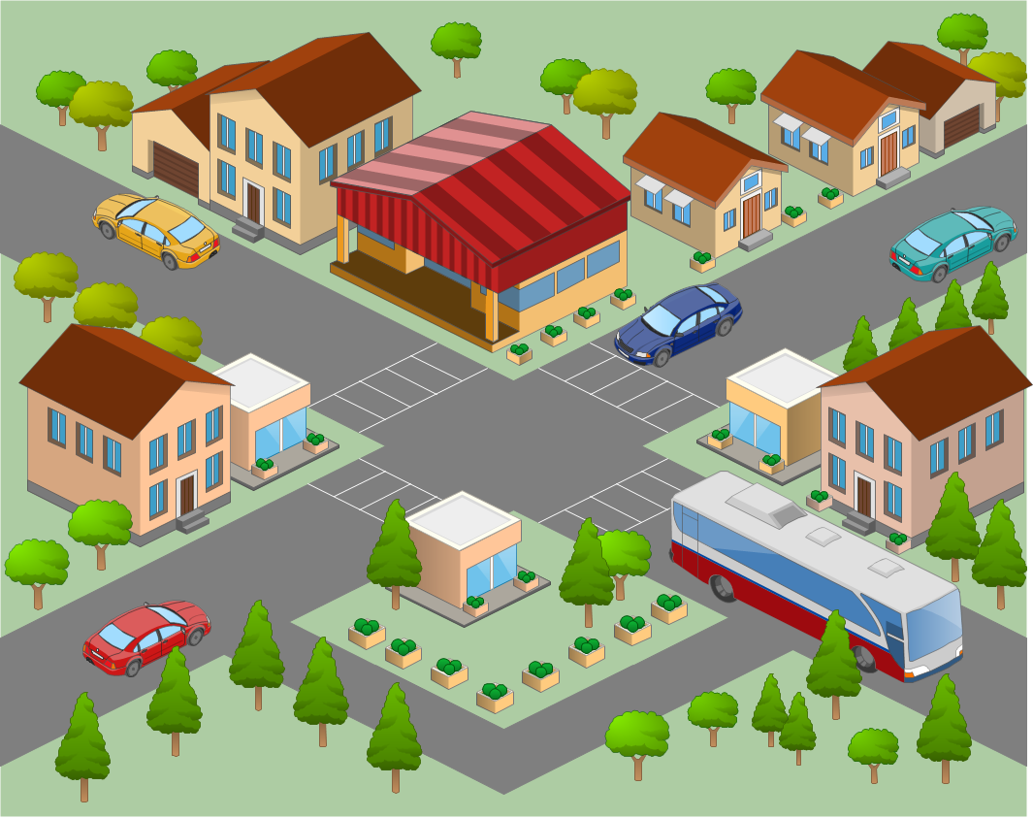
YEREL YERLEŞTİRME NASIL OLACAK?
Okulların türü, okulların kontenjanı, okulların bulundukları yere göre ortaöğretim kayıt alanları oluşturulacak.
www.rehberlikservisim.com

Slide 16

TERCİHLER NASIL YAPILACAK?
Tercihlerde öğrencinin karşısına
1-Yerel Yerleştirme
2-Merkezi Yerleştirme,
3-Pansiyonlu Okullara Yerleştirme
ekranı olmak üzere 3 tercih ekranı çıkacak. Yerel yerleştirme tercihi yapmak zorunlu olup, yerel yerleştirme yapmayan öğrencilere diğer tercih ekranları açılmayacak.
www.rehberlikservisim.com

Slide 17
YEREL YERLEŞTİRME NASIL OLACAK?
1-Öğrencinin İkamet Adresi,
2-Ortaöğretim Başarı Puanı,
3-8. Sınıf Özürsüz Devamsızlık,
4-Yıl Sonu Başarı Puanı Üstünlüğü (Sırasıyla 8,7 ve 6. sınıf)
Sırasıyla bu kriterlere göre yapılacak.
YEREL YERLEŞTİRMEDE
KRİTERLER
www.rehberlikservisim.com

Slide 18
YEREL YERLEŞTİRMEDE ÖNCELİK?
Öğrenciler, ikamet adresine göre bulunduğu Kayıt Alanından okul tercih etmeleri durumunda, aynı okulu tercih eden Komşu Kayıt Alanındaki öğrencilerden; Komşu Kayıt Alanındaki öğrenciler de Diğer Kayıt Alanlarındaki öğrencilerden öncelikli yerleştirilecektir.
1
2
Yerleştirmede, Okul Başarı Puanı yüksek olan öğrenciler öncelikli olarak yerleştirilecektir
3
Yerleştirmede, 8’inci sınıfta okula özürsüz devamsızlık yapılan gün sayısı az olan öğrenciler öncelikli olarak yerleştirilecektir.
www.rehberlikservisim.com

Slide 19
MERKEZİ YERLEŞTİRME NASIL OLACAK?
1-Sınav Puanı,
2-Ortaöğretim Başarı Puanı,
3-Yıl Sonu Başarı Puanı Üstünlüğü (sırasıyla 8,7 ve 6. Sınıf)
3-8. Sınıf Özürsüz Devamsızlık,
4-Tercih önceliği,
5-Öğrencinin Yaşı (küçük olana)
Öncelikle sınav puanına bakılacak eşitlik olması durumunda sırasıyla diğer kriterlere bakılacak.
MERKEZİ YERLEŞTİRMEDE
KRİTERLER
www.rehberlikservisim.com

Slide 20

BELİRLİ OKULLARDA YIĞILMA OLURSA!
1-Öğrencinin İkamet Adresi,
2-Ortaöğretim Başarı Puanı,
3-8. Sınıf Özürsüz Devamsızlık,
4-Yıl Sonu Başarı Puanı Üstünlüğü (Sırasıyla 8,7 ve 6. sınıf)
www.rehberlikservisim.com

Slide 21

ÖZEL LİSELERE YERLEŞTİRME NASIL OLACAK?
Özel okullar isterlerse kendi sınavlarını yapabilecek.
İsteyen özel okullar merkezi sınava göre öğrenci alabilecek.
www.rehberlikservisim.com

Slide 22

GÜZEL SANATLAR VE SPOR LİSELERİNE YERLEŞTİRME NASIL OLACAK?
Güzel sanatlar ve spor liselerine başvuru ve yerleştirme işlemleri Haziran-Temmuz aylarında yapılacak.
Öğrencilerin Yetenek Sınavı (%70) ve OBP (Öğretim Başarı Puanı %30) kriterlerine yerleştirme yapılacak.
www.rehberlikservisim.com

